Slide 1
CREAŢIA
Studiul 1 pentru 2 aprilie 2022

Slide 2
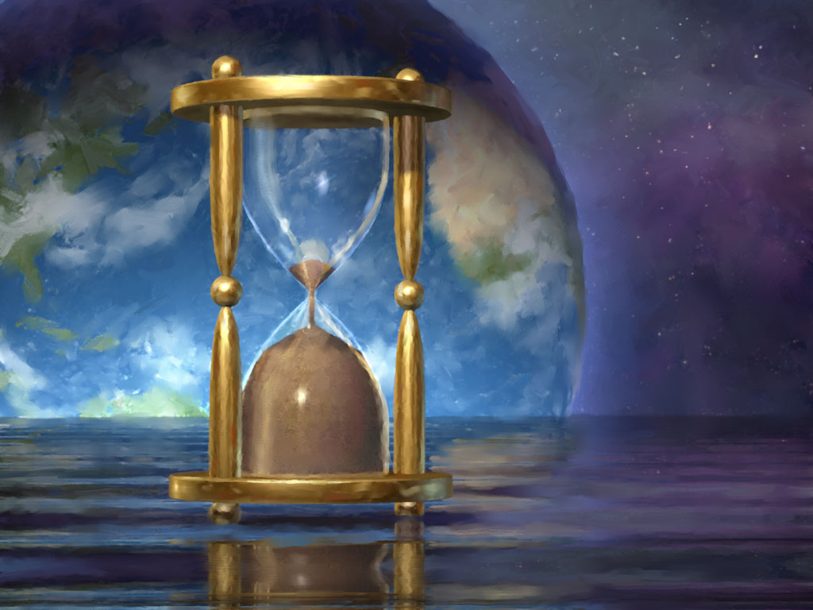
„Căci aveţi nevoie de răbdare, ca, după ce aţi împlinit voia lui Dumnezeu, să puteţi căpăta ce v-a fost făgăduit.”
(Evrei 10:36)

Slide 3
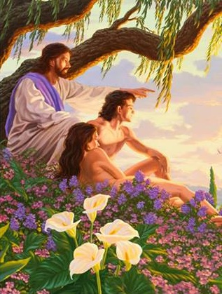
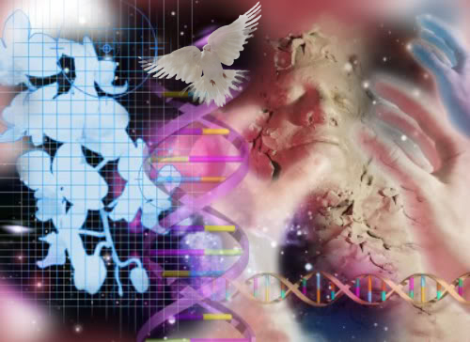
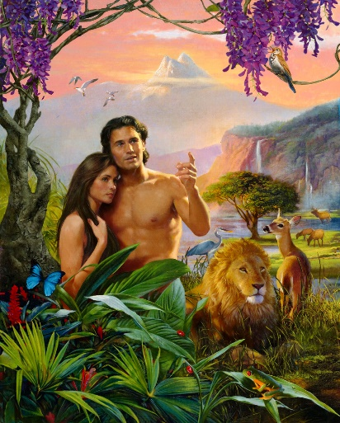
Primele două capitole ale Bibliei conţin povestea creaţiei omenirii şi a habitatului său. Datorită lor, putem cunoaşte scopul pentru care am fost creaţi: să trăim veşnic fericiţi alături de Creatorul nostru.
Nu este o poveste ştiinţifică, din moment ce nu suntem pregătiţi (nici acum în secolul XXI) să înţelegem procesul creaţiei.
Este o poveste simplă, poetică, care ne permite să ne cunoaştem originile. Să ştim că suntem coroana Creaţiei, creaturi perfecte ale lui Dumnezeu şi nu rezultatul întâmplării.
La început, Dumnezeu.
Lucrările lui Dumnezeu:
O Creaţie perfectă.
Un moment perfect.
O omenire perfectă.
Darurile lui Dumnezeu.

Slide 4
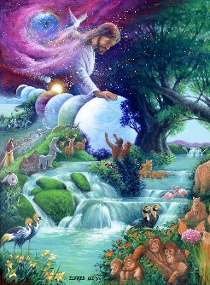
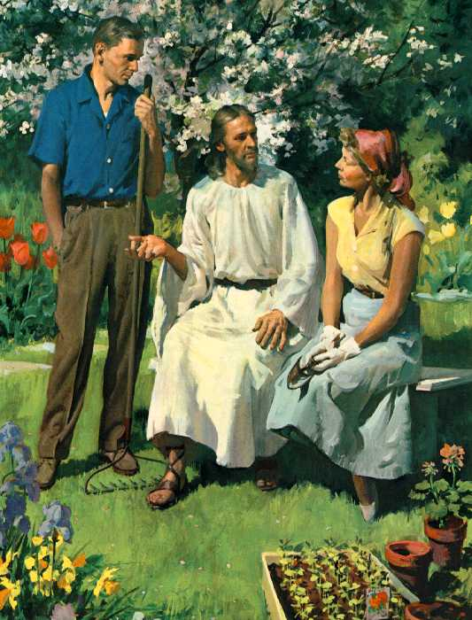
LA ÎNCEPUT, DUMNEZEU
„La început, Dumnezeu a făcut cerurile şi pământul.” (Gen. 1:1)
Cele două relatări ale Creaţiei ne prezintă pe Dumnezeu din două aspecte diferite:
Geneza 1:1-2:3 ne prezintă un Dumnezeu măreţ, puternic.
El poate crea doar cu vocea lui. Marea Sa putere ne umple de laude şi ne invită să ne prosternăm la picioarele Lui (Psalmul 95:3-6).
Geneza 2:4-25 ne prezintă un Dumnezeu apropiat.
El ne pregăteşte un cămin, ne modelează cu blândeţe cu mâinile Sale, are grijă de fericirea noastră şi ne învaţă cum să trăim.
Chiar şi astăzi, despărţiţi de prezenţa lui Dumnezeu prin păcat, putem aprecia puterea şi apropierea Sa. Ne putem bucura de prezenţa minunată şi iubitoare a lui Dumnezeu în viaţa noastră.

Slide 5
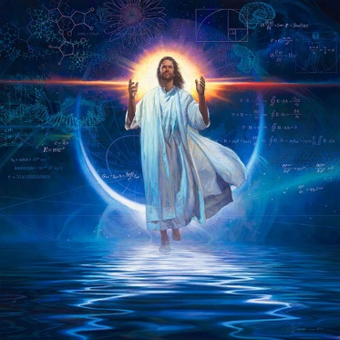
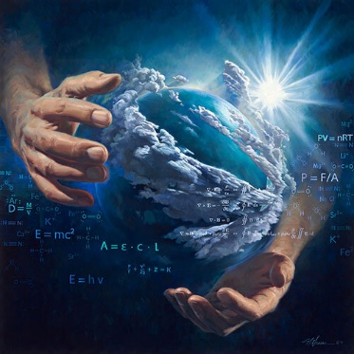
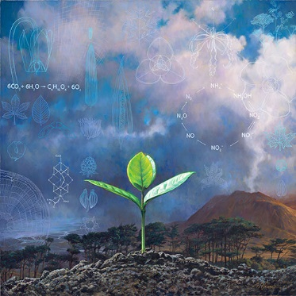
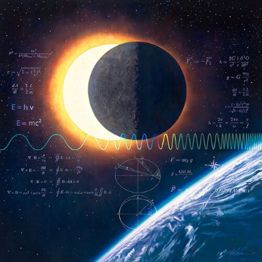
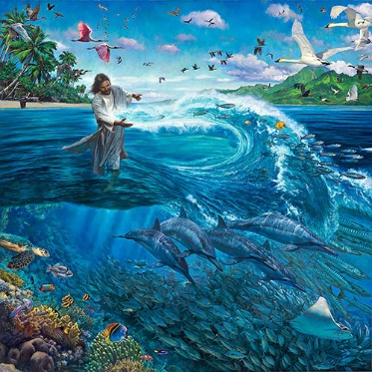
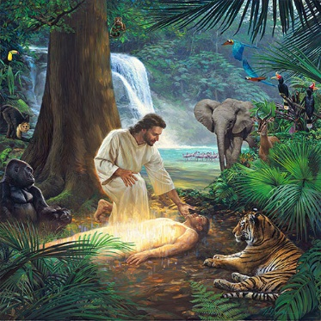
O CREAŢIE PERFECTĂ
„Dumnezeu S-a uitat la tot ce făcuse şi iată că erau foarte bune.” (Geneza 1:31)
Expresia „bun” [în ebraică, tov], implică faptul că Creaţia funcţiona bine, că a fost perfectă şi frumoasă şi că nu era nimic în neregulă cu ea. Și, desigur, nu a existat nici o moarte. Moartea nu a fost în niciun caz o parte a procesului de creaţie.
Nimic din poveste nu ne poate face să ne gândim la un proces de mii sau milioane de ani. Pomii dau roade (Geneza 1:12; 2:9). Păsările zboară, animalele merg (Geneza 1:20, 25). Adam a fost creat un adult, capabil de vorbire şi raţiune (Geneza 2:19).
La sfârşitul Creaţiei, ni se spune că „Astfel au fost sfârşite cerurile şi pământul şi toată oştirea lor.” (Geneza 2:1). Șase zile literale, nimic mai mult.

Slide 6
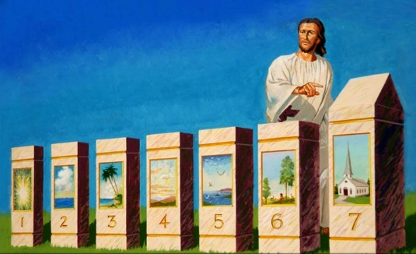
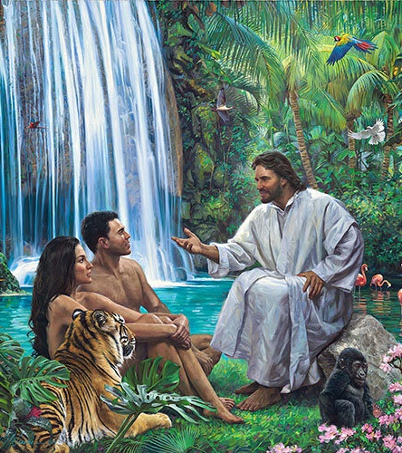
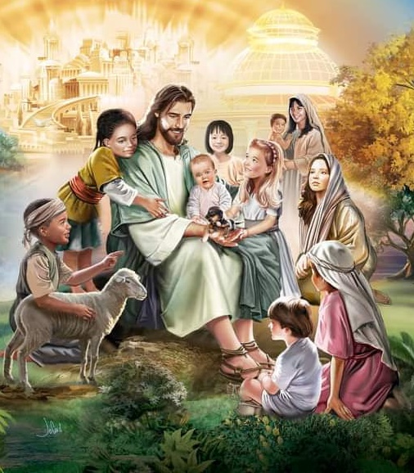
UN TIMP PERFECT
„În ziua a şaptea, Dumnezeu Și-a sfârşit lucrarea pe care o făcuse şi în ziua a şaptea S-a odihnit de toată lucrarea Lui pe care o făcuse.” (Geneza 2:2)
Lumina¹, marea², pământul³, vegetaţia⁴, stelele⁵, peştii⁶, păsările⁷, animalele⁸, omul⁹. Totul a fost terminat în şase zile. Dar ceva important mai lipsea, a zecea creaţie care a culminat procesul: ziua a şaptea¹⁰.
Un timp de odihnă, meditaţie, companie reciprocă şi companie cu Creatorul. Timp necesar pentru o umanitate perfectă. Cu cât mai necesar pentru o umanitate îngreunată de păcat? (Exod 20:8-11).
Sabatul ne aminteşte de originile noastre şi ne ridică privirea spre ceea ce vom deveni datorită Răscumpărării (Deut. 5:15; Isaia 66:23).

Slide 7
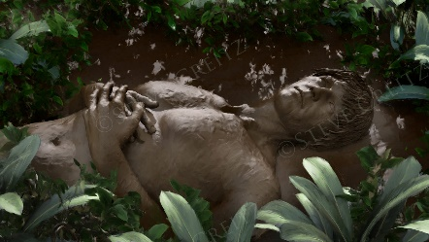
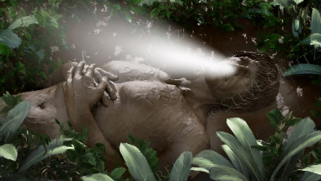
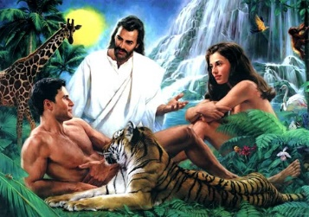
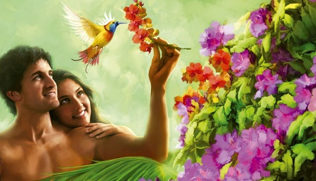
trup
O OMENIRE PERFECTĂ
„Astfel, Dumnezeu l‑a creat pe om după chipul Său,după chipul lui Dumnezeu l‑a creat; bărbat şi femeie i‑a creat.” (Geneza 1:27)
duh
Dintre toate vieţuitoarele create, numai omul a fost făcut după chipul lui Dumnezeu. Imaginea lui Dumnezeu presupune:
O natură spirituală care ne permite să comunicăm cu Dumnezeu.
O asemănare fizică cu Creatorul nostru.
Abilitatea de a raţiona şi de a lua decizii morale.
suflet
Conform Genezei 2:7, când suflarea de viaţă (duhul) a întâlnit imaginea de lut modelată de mâna lui Dumnezeu (corp), a apărut o fiinţă vie (suflet).
Într-un al doilea act creator (Geneza 2:21-22), Dumnezeu îl completează, creând astfel „fiinţa umană” perfectă: bărbat şi femeie, femeie şi bărbat.

Slide 8
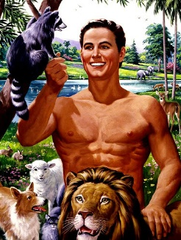
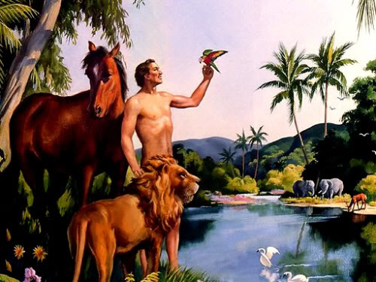
DARURILE LUI DUMNEZEU
„Apoi, Domnul Dumnezeu a sădit o grădină în Eden, spre răsărit, şi a pus acolo pe omul pe care-l întocmise.” (Gen2:8)
Când Dumnezeu l-a creat pe primul om, el i-a oferit trei daruri, care implicau trei responsabilităţi:
Era casa perfectă pe care trebuiau să o îngrijească şi să o cultive. Suntem responsabili pentru păstrarea a ceea ce am primit de la Dumnezeu.
Alimentaţie (Gen. 2:16)
Dumnezeu a oferit hrană adecvată trupului său perfect, deşi a adăugat o restricţie care l-ar ajuta să-şi arate loialitatea faţă de Cel care i-a dat totul (Geneza 2:17)
Femeia (Gen. 2:22)
Cadoul perfect. Cineva pe care sa-l iubească. Cineva cu care să împartă totul. Cineva cu care să devină „un singur trup” (Gen. 2:24)
Grădina Edenului (Gen. 2:8)

Slide 9
„Ce frumos a fost pământul când a ieşit din mâinile Creatorului său! Dumnezeu a prezentat universului o lume în care privirea lui meticuloasă nu putea găsi nici pată, nici eroare, defect sau imperfecţiune. Fiecare parte a creaţiei Sale şi-a luat locul atribuit, răspunzând astfel scopului pentru care a fost creată. […] Dumnezeu s-a uitat la lucrarea mâinilor Sale făcută de Hristos şi a declarat că toate sunt „foarte bune”. Domnul a văzut o lume perfectă, fără urmă de păcat sau imperfecţiune.
E. G. W. (Hristos biruitorul, 2 ianuarie)

